Slide 1

Academie educatie
Werken met ejournal
september 2025
Implementatie ejournal

Slide 2
inhoud
Wat is eJournal?
Inloggen eJournal werkplekbegeleiders
Inhoud bekijken en feedback geven
Portfoliocollectie beoordelen
Hulp en instructies over het werken met eJournal

Slide 3

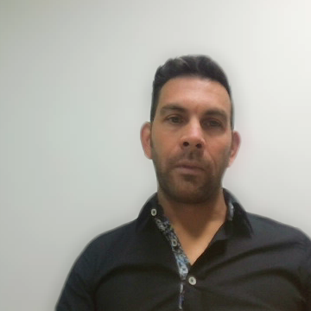
De student bepaalt
Persoonlijk portfolio, zoals een blog of website
Werkplekbegeleider moet inloggen om content te zien
eJournal wordt ingezet tijdens het onderdeel ‘Integraal handelen 2’ in het derde studiejaar van de student en vervangt de eerdere portfolio applicatie Bulb.
In de rol van werkplekbegeleider kan je de student volgen, feedback geven en beoordelen.
De opleiding heeft meer regie
Is grotendeels al ingericht door de opleiding met vaste formats, opdrachten en beoordelingsmomenten
Werkplekbegeleider krijgt van de student een uitnodiging om feedback te geven of te beoordelen.

Slide 4
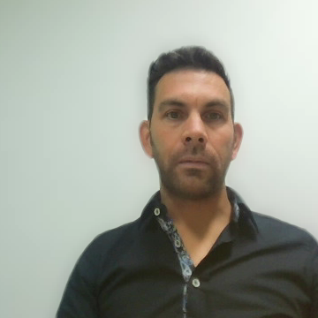
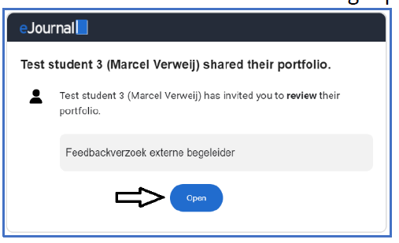
2. Inloggen eJournal als werkplekbegeleider
Studenten hebben de mogelijkheid om jou als externe werkplekbegeleider uit te nodigen om feedback te geven op specifieke inhoud of de gehele journal.
Je ontvangt van de student een verzoek per e-mail met afzender eJournal | Norelply. Hierin staat de naam van de student opgenomen. Klik vervolgens op het blauwe icoon ‘open’. In de browser wordt een nieuw tabblad geopend.

Slide 5
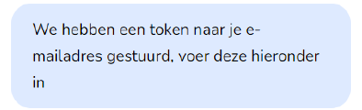
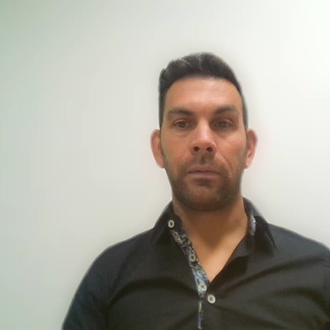
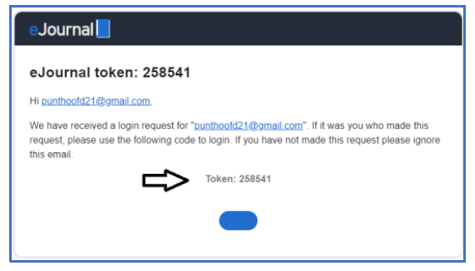
2. Inloggen eJournal als werkplekbegeleider
Er verschijnt een inlogscherm met de onderstaande melding.
Ga naar je mailbox en open de 2e mail met afzender eJournal | Noreply met als onderwerp eJournal token: 123456.
Wat als je geen e-mail hebt ontvangen? Kijk in de handleiding voor verdere instructies.

Slide 6

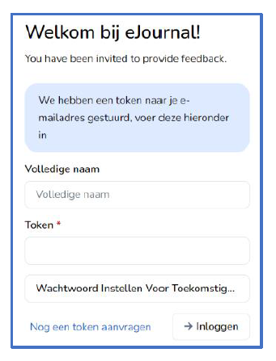
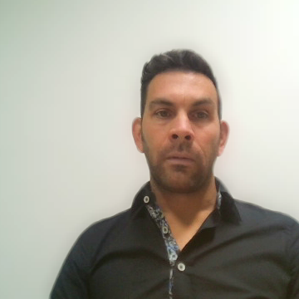
2. Inloggen eJournal als werkplekbegeleider
Vul je volledige naam in en kopieer de token vanuit de e-mail. Klik vervolgens op
Vervolgens klik je op

Slide 7
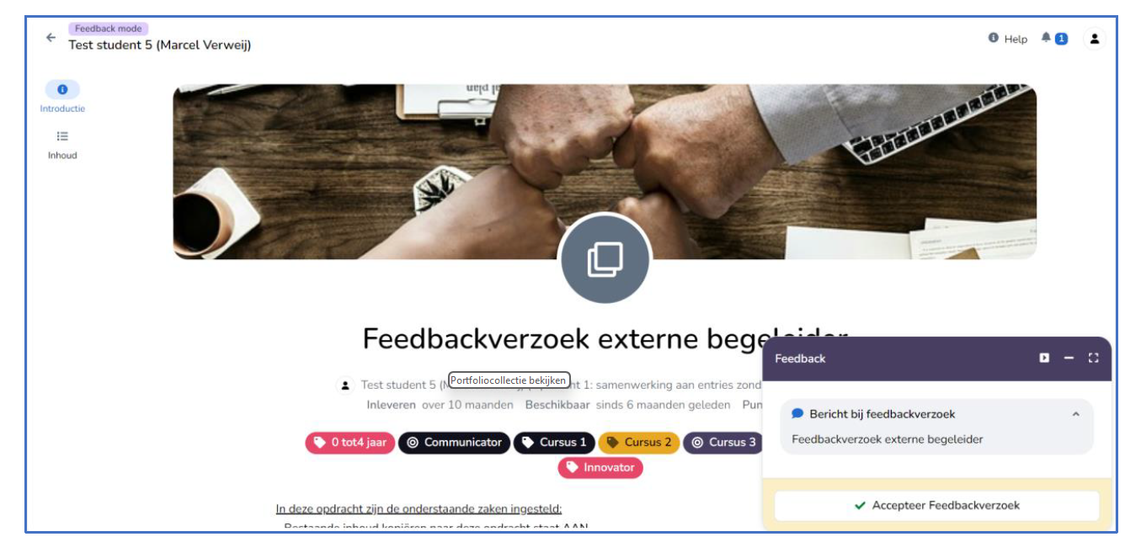
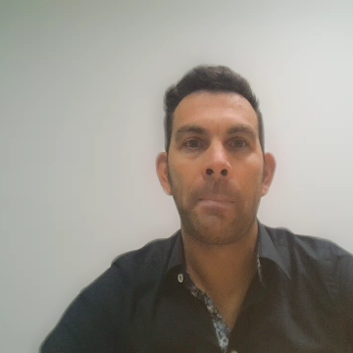
2. Inloggen eJournal als werkplekbegeleider
Vervolgens klik je op Accepteer Feedbackverzoek en vul je het feedbackverzoek in.

Slide 8
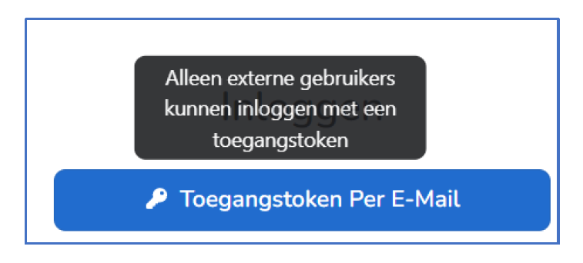
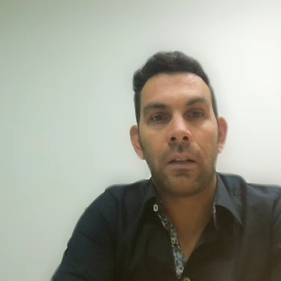
2. Inloggen eJournal als werkplekbegeleider
Ben je uitgelogd en wil je terug naar het feedbackverzoek, klik dan in het toegangsportaal op Toegangstoken per e-mail.

Slide 9
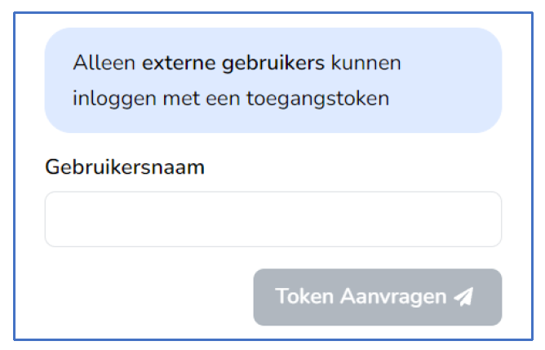
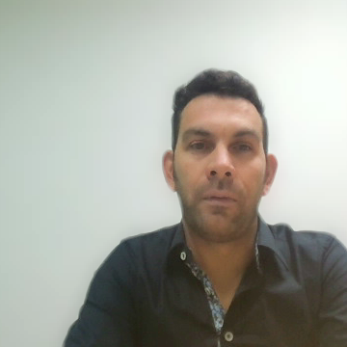
2.Inloggen eJournal als werkplekbegeleider
Vul in het veld Gebruikersnaam je e-mailadres in en klik op Token Aanvragen. Als werkplekbegeleider heb je alleen toegang tot de feedbackverzoeken van een student, die met jou gedeeld zijn.

Slide 10
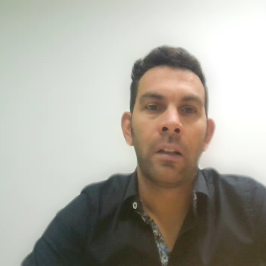
3. inhoud bekijken en feedback geven
De student kan aan zijn portfoliocollectie verschillende inhouden toevoegen en bewerken. Deze documenten kan je bekijken.
De student kan bij deze inhouden ook een opmerkingen plaatsen, bijvoorbeeld om een toelichting te geven op wat er gewijzigd is bij een nieuwe versie van de inhoud of om jou om feedback te vragen.
Jij kan op de opmerking van een student reageren en ook zelf opmerkingen bij inhouden van studenten plaatsen.

Slide 11
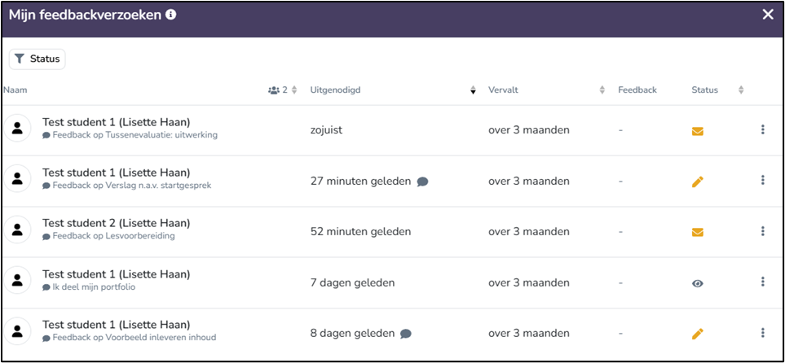
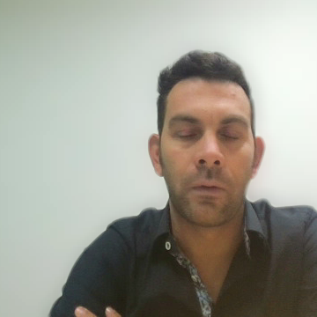
3. Inhoud bekijken en feedback geven
Klik vanuit de overzichtspagina van de betreffende collectie in eJournal op de student waarvan je inhoud wilt bekijken.

Slide 12
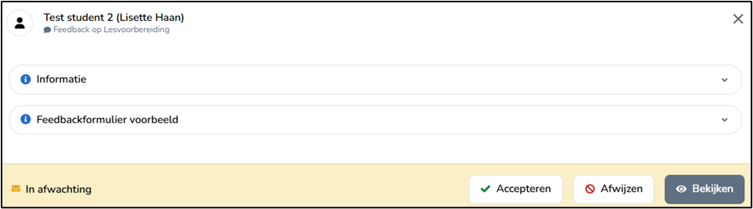
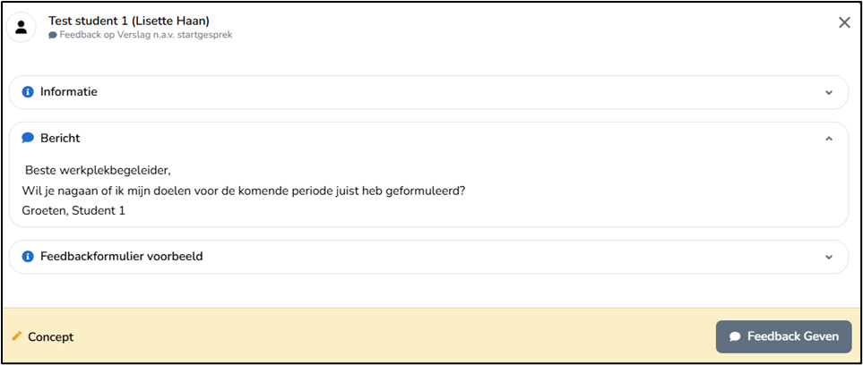
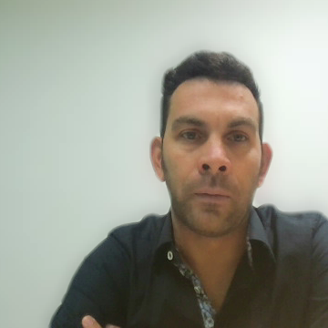
3. inhoud bekijken en feedback geven
Vervolgens zie je onderstaand scherm en klik je op Accepteren en vervolgens op Bekijken of Feedback geven (dat is afhankelijk van het verzoek van de student).
Het veld Bericht zie je alleen als de student daadwerkelijk een bericht heeft achtergelaten.

Slide 13
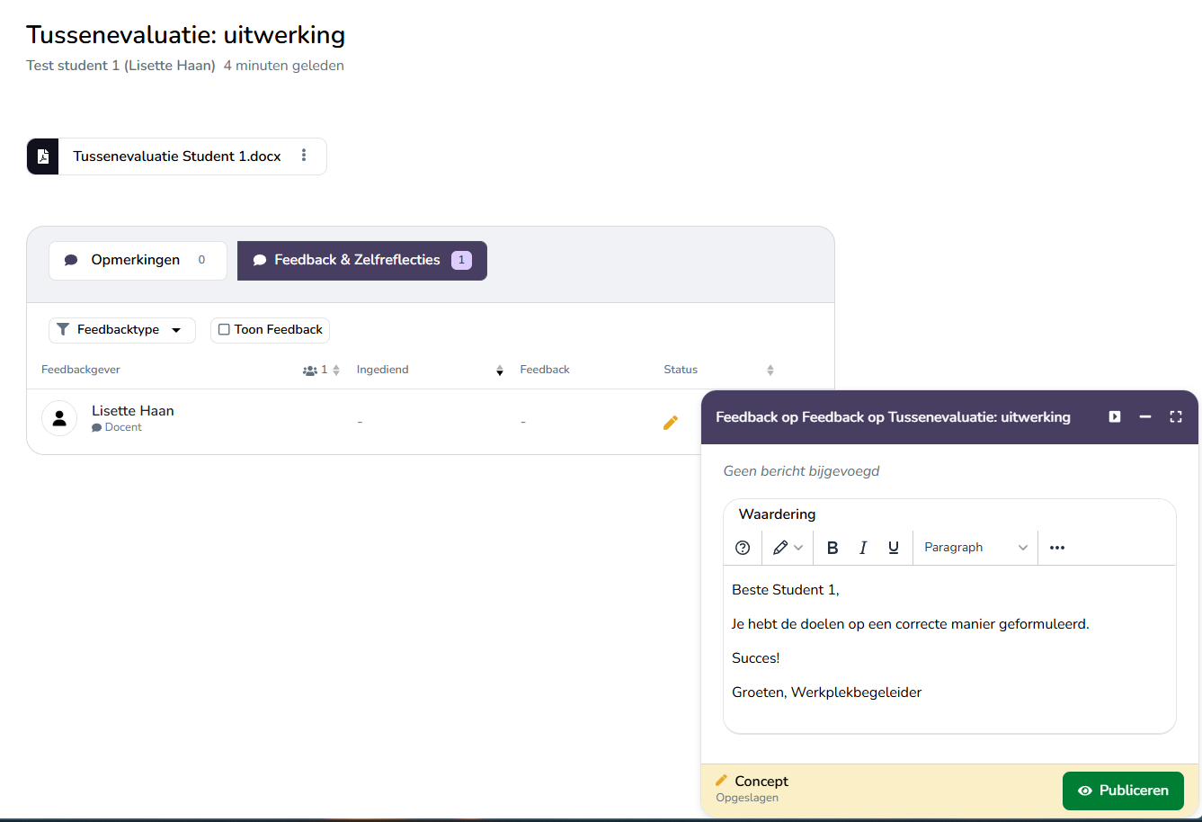
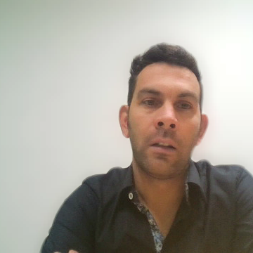
3. inhoud bekijken en feedback geven
Klik op Feedback & Zelfreflecties. Je ziet bovenin het scherm het document dat is ingeleverd. In dit voorbeeld is dat Tussenevaluatie Student 1. Rechtsonder in het scherm kan je feedback geven. Daarna klik je op Publiceren.

Slide 14
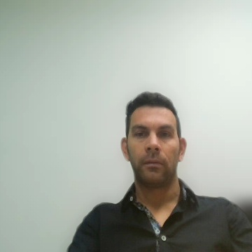
3. Inhoud bekijken en feedback geven
Altijd toegang tot het volledige portfolio De student kan instellen dat jij als werkplekbegeleider altijd toegang hebt tot de volledige portfoliocollectie. Dit betekent dat je documenten kunt bekijken zonder dat de student hiervoor telkens een apart verzoek hoeft te sturen. Wil de student graag inhoudelijke feedback op een specifiek document? Dan moet de student hiervoor een feedbackverzoek naar jou sturen via eJournal. De instructie hoe een student de werkplekbegeleider kan uitnodigen voor langdurige toegang staat beschreven in de handleiding voor de student.

Slide 15
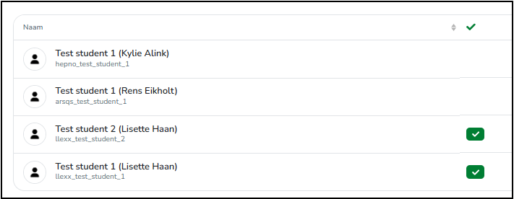
4. Portfoliocollectie beoordelen
De student levert zijn portfolio formeel in ter beoordeling. De portfoliocollectie wordt dan bevroren; de student kan geen inhoud meer toevoegen of wijzigen totdat je de portfoliocollectie hebt beoordeeld. Deze instructie is gericht op de eindbeoordeling van de portfoliocollectie.
Klik vanuit de overzichtspagina van de betreffende collectie in eJournal op de student waarvan je het portfolio wilt beoordelen.

Slide 16
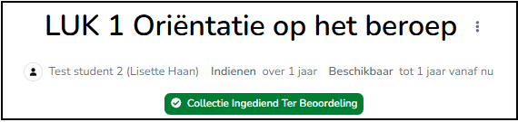
4. Portfoliocollectie beoordelen
Je komt in de portfoliocollectie van de student. Je ziet dan staan Collectie Ingediend Ter Beoordeling.

Slide 17
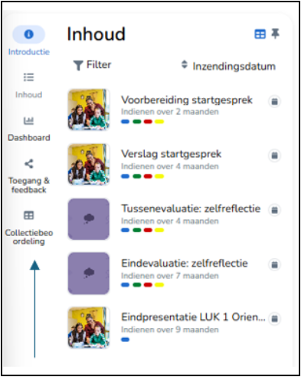
4. Portfoliocollectie beoordelen
Klik op Collectiebeoordeling in het menu links van je scherm.

Slide 18
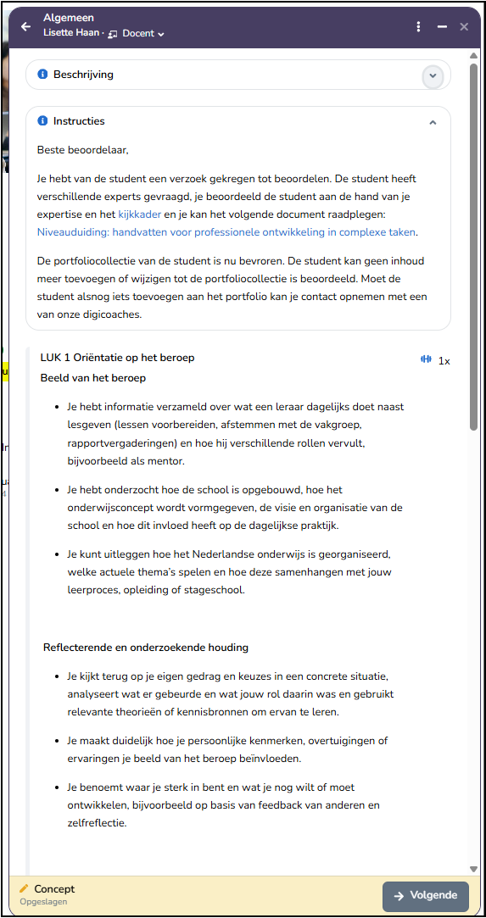
4. Portfoliocollectie beoordelen
Rechts in je scherm verschijnt een veld Algemeen. Je leest daar bij Beschrijving, de beschrijving die studenten kunnen lezen. Bij Instructies lees je de instructie voor de beoordelaar. Je gebruikt het kijkkader en het document Niveauduiding: handvatten voor professionele ontwikkeling in complexe taken. De leeruitkomst met beoordelingsdimensies staan weergegeven.

Slide 19
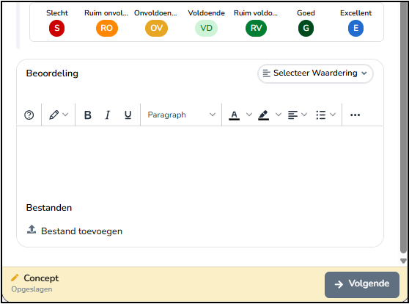
4. Portfoliocollectie beoordelen
Als je verder naar beneden scrolt zie je een 7 puntsschaal en ruimte om schriftelijke feedback te geven. Nadat je een waardering hebt geselecteerd.

Slide 20
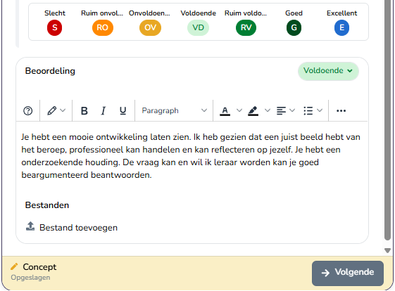
4. Portfoliocollectie beoordelen
Nadat je een waardering hebt geselecteerd en een toelichting heft geschreven, klik je op Volgende.

Slide 21
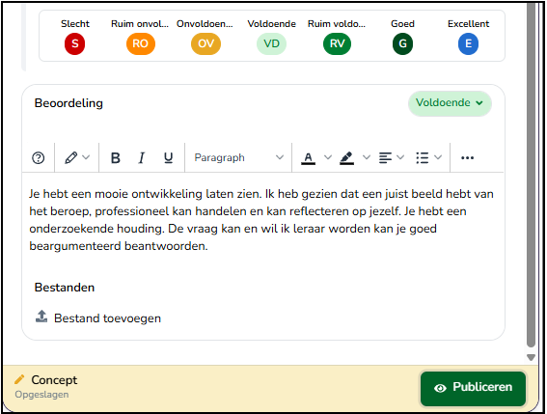
4. Portfoliocollectie beoordelen
Vervolgens klik je op publiceren, daarna is de beoordeling ingediend zodat de student de beoordeling kan bekijken. Je kan nog wel de beoordeling bewerken.

Slide 22
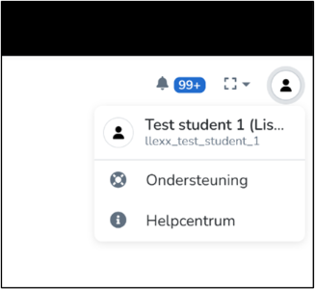
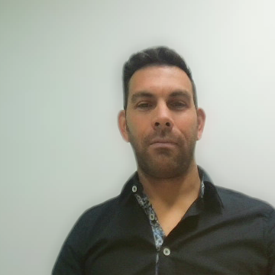
4. Hulp en Instructies over het Werken met ejournal
Instructies op de website van Bureau extern
Docentinstructies: https://www.han.nl/samenwerken/stagiai rs-afstudeerders SCHOLEN
Instituutsopleider
eJournal helpfunctie

